Slide 1
Тестовое задание
Задача: сделать из общедоступных наборов данных модель, подсчитающую количество окон

Slide 2
Выбор набора данных
На выбор были даны следующие наборы данных:
https://www.kaggle.com/datasets/balraj98/facades-dataset
https://github.com/CipiOrhei/TMBuD
https://cmp.felk.cvut.cz/~tylecr1/facade/
http://ps-old.is.tue.mpg.de/project/Facade_Segmentation
Выбор пал на третий пункт, где был кроме основного набора еще и дополнительный. К тому же в этом наборе было более четкое разделение сегментированных областей.
Как в дальнейшем оказалось выбор был неудачным, так как некоторым оригинальным изображениям не было сопоставлено сегментированное изображение, и наоборот сегментированному набору не было соответствующего оригинального изображения.
В итоге из третьего набора был создан свой набор данных

Slide 3
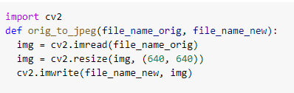
Предобработка оригинальных изображений
Оригинальные изображения имели свои «оригинальные» размеры, поэтому потребовалось приводить их к одному размеру: 640 х 640 пикселей

Slide 4
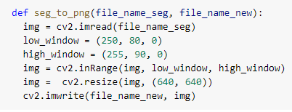
Предобработка сегментированных изображений
Для сегментированных изображений кроме изменения размеров изображения, потребовалось из цветного изображения выделить один цвет (диапазон), которым сегментированы окна, и сохранить как черно-белое изображение то же в размере 640 х 640:

Slide 5
Обучающая и проверочные выборки
В результате предварительной обработки получили две выборки: обучающая (train) и проверочная (val). Каждая из которых состоит из входящего (x) и целевого (y) набора данных. Размеры наборов данных:
№ п.п | Обозначение | Размеры
1 | x_train | 417, 640, 640, 3
2 | y_train | 417, 640, 640, 1
3 | x_val | 55, 640, 640, 3
4 | y_val | 55, 640, 640, 1

Slide 6
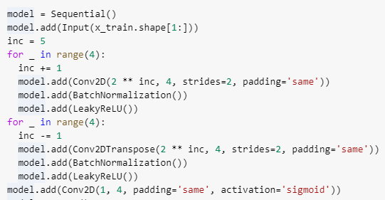
Пилотная модель
Была выбрана следующая модель нейронной сети:

Slide 7
Параметры компиляции и обучения модели
№ п.п. | Параметр | Значение
1 | Оптимизатор | adam
2 | Функция ошибок | binary_crossentropy
3 | Метрика | accuracy
4 | Размер батча | 16
5 | Количество прогонов | 64

Slide 8
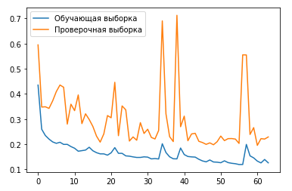
Ошибки обучения

Slide 9
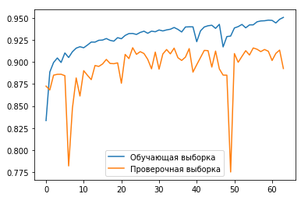
Точность обучения

Slide 10
Проверка на изображении из другого датасета
Возьмем первый датасет и первое оригинальное изображение в проверочном наборе. Мы должны его загрузить в нужном формате, а также добавить ось, чтобы создать набор, а не отдельный файл. Получив результат от прогноза модели, его нужно привести из нормализованного вида к черно-белому виду. В добавок ко всему, модель может выдавать не только граничные значения: 0 и 255, поэтому потребует отсечь промежуточные значения: до 150 преобразуем в 0 после в 255. Преобразованное значение подадим в функцию findContours. Количество контуров и должно отражать количество окон.

Slide 11
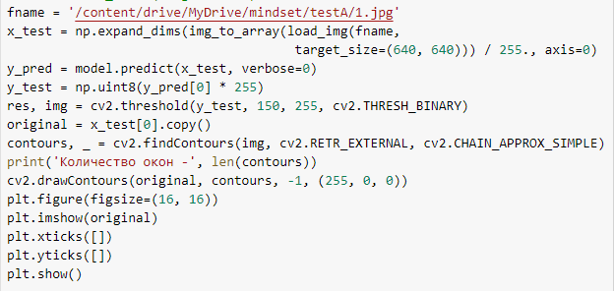
Проверка модели в виде кода

Slide 12
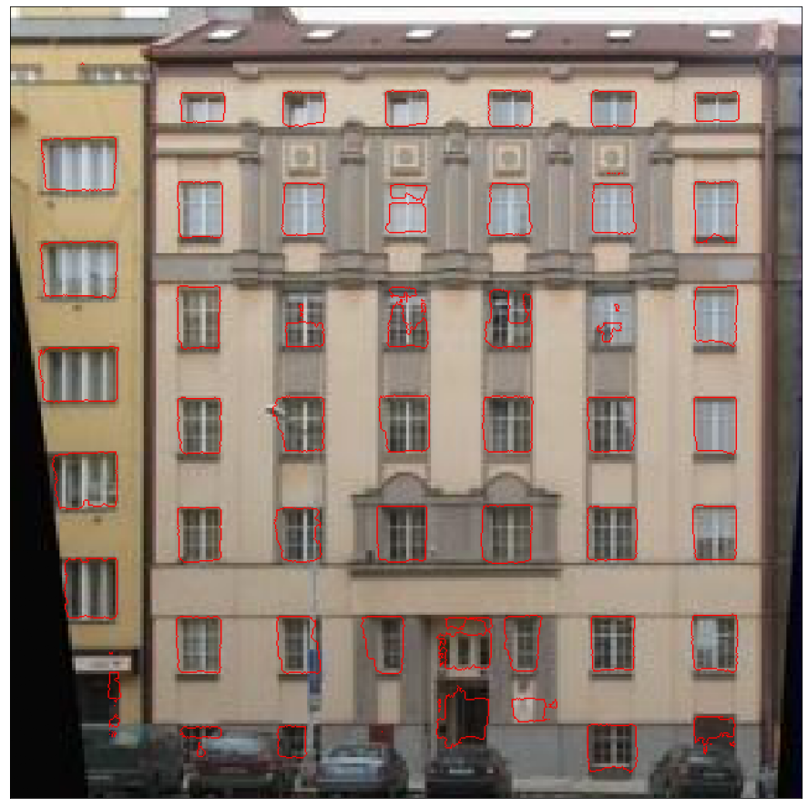
Визуализация проверки

Slide 13
Вывод
Модель не совсем точно предсказывает окна.
Требуется подбор модели и её параметров.
Следует увеличить обучающую и проверочные выборки.
Возможно есть ошибки в сегментированных изображениях, их нужно проверить.
В целом результат есть: окна посчитаны.
Можно сравнить эту модель с моделью обнаружения окон YOLOv8.

Slide 14
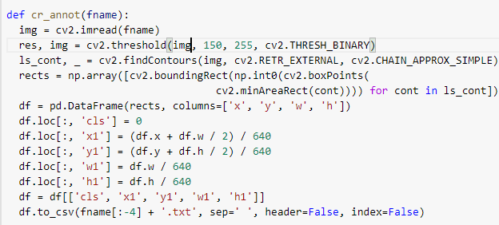
Подготовка данных
Для модели обнаружения окон нам потребуется кроме оригинального изображения еще и файл аннотаций в формате YOLO:
класс центр_x центр_y ширина высота
Используем сегментированные изображения для получения файла аннотаций:

Slide 15
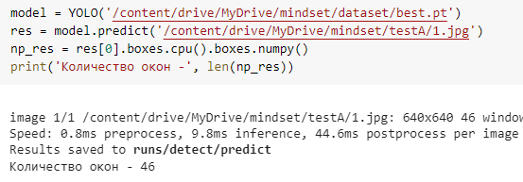
Результат
Модель YOLO показала более точные значения на том же тестовом изображении

